Slide 1
第一章 晶体结构
大连理工大学微电子学院
张贺秋
Notes:
组成晶体的原子类型和原子的排列方式，即原子结构决定了晶体的物理、化学性质。我们课程中的晶体是指单晶体。

Slide 2
目的
1、能够区分单晶体、多晶体、准晶体和非晶体。
2、能够用数学方法和晶体学方法描述晶体的周期性。
3、理解晶体对称性的基本对称操作。
4、记住晶体的七大晶系、十四种布拉伐格子的特征。
5、能够通过正格子导出倒格子及倒格子的性质。
6、记住周期性函数傅立叶变化。
7、记住常见半导体的晶体结构和晶格结构。

Slide 3
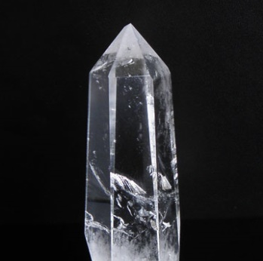
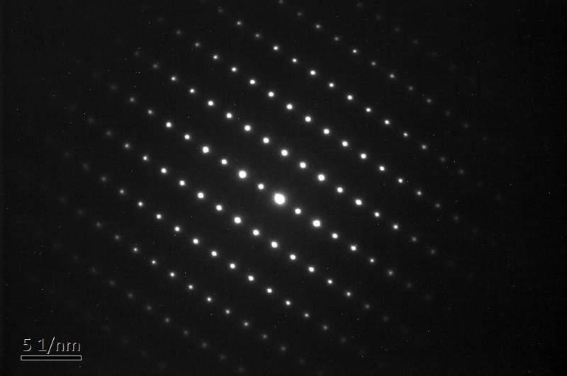
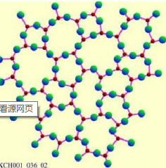
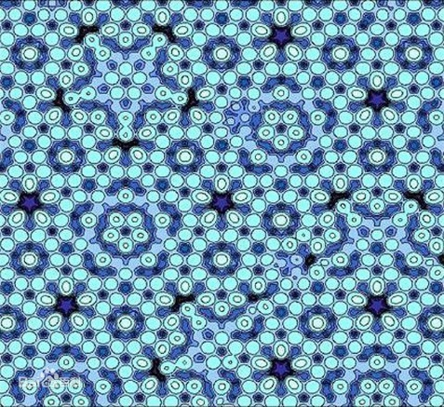
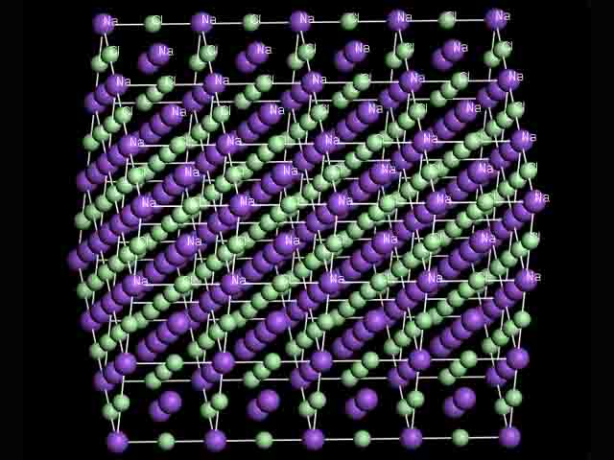
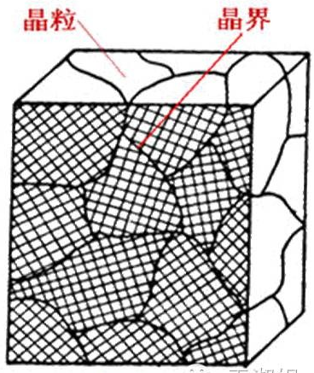
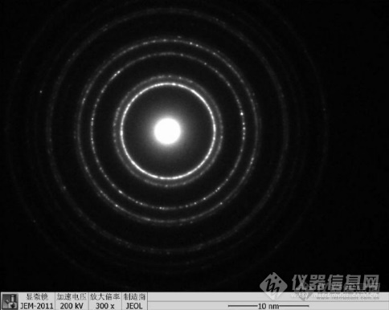
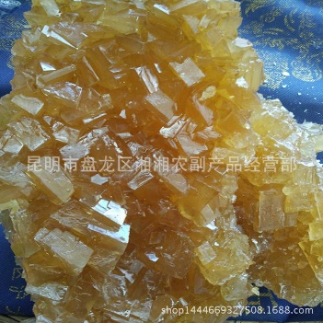
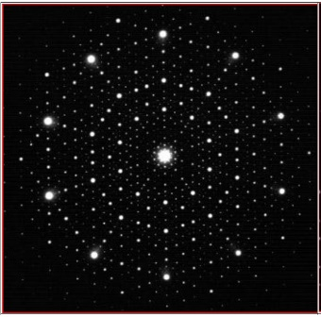
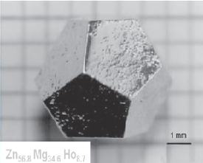
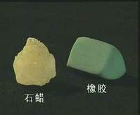
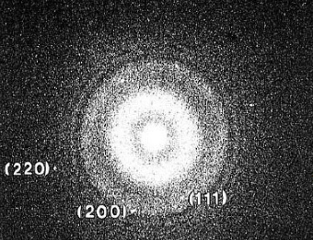
宏观形貌
微观结构
物理性质
电子衍射图
固定熔点，各向异性
单晶体
固体分类
多晶体
固定熔点，各向同性
固定熔点，各向异性
准晶体
非晶体
无固定熔点，各向同性
Notes:
从结构上，固体分为单晶体，多晶体，准晶体和非晶体，非晶体也叫无定型固体。从宏观形貌上，单晶体具有规则对称的外形。多晶体由许多杂乱无章的排列着的小晶体组成。准晶体也有规则的外形。非晶体一般没有规则的外形。从微观结构，也就是原子排列上，单晶的原子长程有序，具有平移对称性，即无论从哪个方向，同类的原子之间平移以后，单晶的结构不发生变化；这是NaCl，就是食盐单晶的原子结构，原子排列长程有序，并且具有平移对称性。即所有的原子经过平移可以和原来的原子排列重合。多晶是由许多单晶颗粒组成，每个单晶颗粒叫晶粒，每个晶粒都是一个单晶体，各个晶粒之间的原子排列方向不同。准晶的原子排列，长程有序，不具备平移对称性。即通经过平移，原子的排列不能够和原来的原子排列重合。非晶体原子排列短程有序，长程无序。在短程，每个原子周围都有其他三个原子。但是整体上看，原子排列是杂乱无章的。对于物理性质，单晶体有固定熔点，物理性质各向异性。多晶体有固定熔点，物理性质各向同性。准晶体有固定熔点，整体上看各向异性。非晶体无固定熔点，物理性质各向同性。我们可以利用利用电子衍射产生的衍射图样来区分固体的种类。单晶体的衍射图样长程有序，具有平移对称性。多晶的衍射图样是多个同心圆。准晶的衍射图样长程有序，不具有平移对称性。非晶的衍射图样有一个圆晕。半导体物理课程中讲的晶体指单晶体。

Slide 4
晶体内部结构的周期性
Notes:
晶体，也就是单晶体，在结构上是由原子、分子、原子团在空间上周期性排列而成。

Slide 5
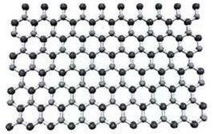
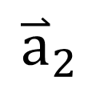

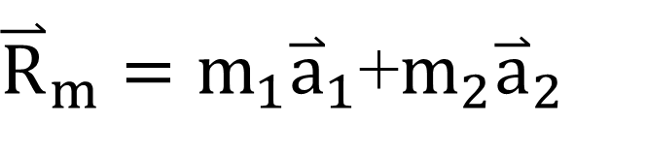
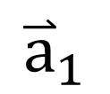





C
3
$${\overset{⃑}{a}}_{2}$$
4
$${\overset{⃑}{a}}_{1}$$
$${\overset{⃑}{a}}_{2}$$
2
$${\overset{⃑}{a}}_{1}$$
$${\overset{⃑}{a}}_{2}$$
1
A
$${\overset{⃑}{a}}_{1}$$
h-BN结构
BN的布拉伐格子（点阵、晶格）
N原子
B原子
原基矢量：
$${\overset{⃑}{a}}_{1}$$
$${\overset{⃑}{a}}_{2}$$
晶格矢量
${\overset{⃑}{R}}_{m}=m_{1}{\overset{⃑}{a}}_{1}$+$m_{2}{\overset{⃑}{a}}_{2}$
Notes:
为了简单起见，我们以一个二维结构氮化硼晶体为例来说明如何描述晶体内部结构的周期性。这是单层原子结构的h-氮化硼。我们来观察它的周期性排列方式。单层h氮化硼的原子结构中包含两种原子，分别是N原子，图中用黑色球表示，B原子，用灰色球表示。一个B原子周围有三个N原子，一个N原子周围有三个B原子，组成正六角形结构。可以选择两个临近的B原子和N原子作为一个单元。如选取A单元。那么h氮化硼可以有A单元在空间上不断重复排列而成。也可以选取C单元。这样的单元叫做基元。基元中包含的信息有原子的种类，原子的个数，原子之间的相对位置。可以看出基元的选取不是唯一的，但是基元中包含的原子个数和原子种类是唯一的。不论怎么选取，如果将一个基元用一个代表点来代替，叫做阵点。所有的氮化硼中等同的A类单元都用阵点替换。这些阵点在空间的排布方式与晶体结构中氮化硼分子在空间周期性排布的方式一致。无论选取怎样的基元，将基元用一个代表点，叫做格点，代替，晶体中每个基元用格点代替之后，在空间的排布方式都相同。晶体在空间中的排布方式用格点在空间的排布表示，就是布拉伐格子，也称为点阵或晶格。可以看出一个晶体的原子结构可以这样构成，即晶格加基元。也就是知道一种晶体的布拉伐格子和这种晶体的基元，那么将基元按照其布拉伐格子在空间排列方式进行排列，就获得了这种晶体结构。为了简便，通常用原胞和原基矢量即原基矢来描述晶格的周期性。所谓原胞是晶格的一个最小周期性单元。在我们的课程中，对于二维晶格，选取的原胞为平行四边形。观察氮化硼的布拉伐格子或晶格中的图形1，图形2、图形3和图形4. 图形1,2,3都是最小周期单元。在图形内部，每个顶点部分都包含一个格点的一部分，合起来为一个格点。图4上中面积是图123的两倍，在图形中包含两个格点。可以看出虽然图4单元不是最小周期性单元，但是将图4单元进行周期性排列，同样可以获得氮化硼晶格。这样的单元称为晶胞。晶体学中，一般选择能够反映晶体最高对称性的最小晶胞为单胞。注意：原胞中只包含一个格点。原胞的选取不唯一。原基矢量是指原胞的边矢量。二维晶格的基矢用a1，a2表示。原胞1,2,3的原基矢如图中所示。二维晶格的原胞是由两个原基矢撑起的平行四边形。如果选定原基矢量，那么所有的格点都是原基矢量的线性组合矢量的终点指定的点。这些原基矢量的线性组合矢量称为晶格矢量或格矢。其中m1和m2是任意整数。注意：氮化硼布拉伐格子的每一个格点中包含两个原子，并且两个原子之间距离就是氮化硼二维晶体中临近N原子和B原子的距离。这样一个格点中包含两个或两个以上原子的晶格为复式晶格。一个格点中只包含一个原子的晶格为简单晶格。

Slide 6

NaCl晶体结构
基元
Notes:
对于三维结构，观察氯化钠晶体的原子结构，由氯化钠分子在空间周期性排列而成。纳原子和氯原子间距相等，间隔排列。选取临近的一个Na原子和一个氯原子为基元。每个基元都用格点代替，就可以获得氯化钠晶体的空间点阵，布拉伐格子或晶格。同样用原胞和原基矢量描述布拉伐格子的周期性。

Slide 7
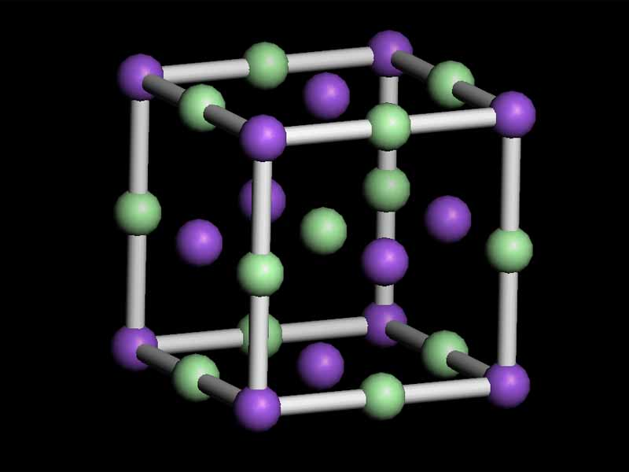





基元
阵点
0.28nm
Notes:
为了简便，从氯化钠晶体中选择如图所示的一个晶胞，注意：这个晶胞是镶嵌在晶体中的，周围还有其他的原子。这个晶胞也是氯化钠晶体的单胞，通过这个晶胞在空间的周期性排列能够获得氯化钠晶体。这个晶胞是一个立方体结构。立方体的边长为两个相同原子之间的距离。如果选择相邻的纳原子和氯原子作为基元。注意：这个基元中包含纳原子和氯原子之间距离的信息。将基元用一个阵点代替。我们获得一个面心立方体结构。在这个面心立方体中，在立方体的八个顶点分别有一个格点，在立方体的两个面心上有六个格点。那么这个面心立方体的晶胞包含多少个格点呢？在立方体顶点上格点实际上是由相邻的八个这样的晶胞共有，一个晶胞只包含了八分之一，有8个这样的格点。在立方体面心上的格点，是由相邻的两个晶胞共有，一个晶胞包含了二分之一，有六个这样的格点。那么这个晶胞中包含的格点数为8乘以八分之一加上6乘以二分之一，就是有4个格点。原胞中只能包含一个格点。这个面心立方体结构不是原胞。但是这个面心立方体结构反应了氯化钠晶体的最高对称性。并且是反应最高对称性的最小体积单元。这是晶体学中的单胞。那么怎么选取这个面心立方格子的原胞呢？

Slide 8
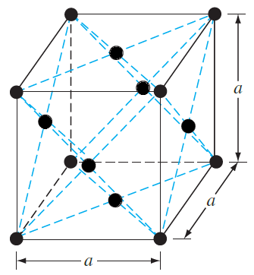
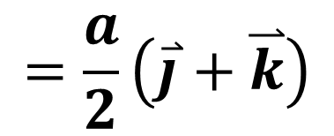
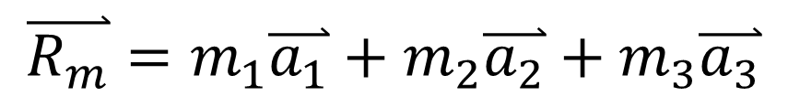

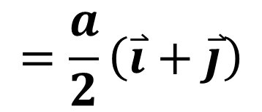
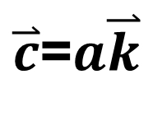




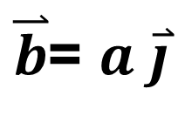


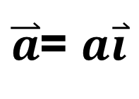


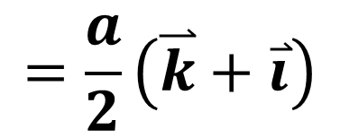

$$\overset{⃑}{k}$$
z
$$\overset{⃑}{a_{1}}$$
$$=\frac{a}{2}\left(\overset{⃑}{j}+\overset{⃑}{k}\right)$$
$$=\frac{a}{2}\left(\overset{⃑}{k}+\overset{⃑}{i}\right)$$
$$\overset{⃑}{a_{2}}$$
$$\overset{⃑}{a_{1}}$$
$$\overset{⃑}{j}$$
$$\overset{⃑}{a_{2}}$$
$$=\frac{a}{2}\left(\overset{⃑}{i}+\overset{⃑}{j}\right)$$
y
$$\overset{⃑}{a_{3}}$$
$$\overset{⃑}{a_{3}}$$
$$\overset{⃑}{R_{m}}=m_{1}\overset{⃑}{a_{1}}+m_{2}\overset{⃑}{a_{2}}+m_{3}\overset{⃑}{a_{3}}$$
$$\overset{⃑}{i}$$
x
$$=\overset{⃑}{a_{1}}∙\left(\overset{⃑}{a_{2}}×\overset{⃑}{a_{3}}\right)=\overset{⃑}{a_{2}}∙\left(\overset{⃑}{a_{3}}×\overset{⃑}{a_{1}}\right)=\overset{⃑}{a_{3}}∙\left(\overset{⃑}{a_{1}}×\overset{⃑}{a_{2}}\right)$$
$$=a^{3}/4$$
基矢量：
$\overset{⃑}{a}$= $a\overset{⃑}{i}$
$\overset{⃑}{b}$= $a \overset{⃑}{j}$
$\overset{⃑}{c}$=$a\overset{⃑}{k}$
Notes:
这是一个面心立方格子。边长为a，选取笛卡尔直角坐标系。即x方向叉乘y方向等于z方向。i，j，k为x，y，z方向的单位矢量。首先选取原基矢量。在二维结构中，原胞是由两个原基矢量撑起的平行四边形。在三维结构中，原胞是由三个原基矢量撑起的平行六面体,用a1，a2，a3，表示原基矢量。对于面心立方体结构原胞的原基矢量，通常选取从 原点的格点指向三个相邻的面心上的格点的矢量为原基矢量。写出三个原基矢量为：，原基矢量线性组合形成矢量的终点指定的点构成布拉伐格子，也就是晶格。下面画出这三个原基矢量撑起的平行六面体。原胞的体积为。一个原胞中只能包含一个格点。面心立方体的体积为a的三次方。面心立方体中包含4个格点。则原胞的体积是面心立方体体积的四分之一。这个面心立方体是一个单胞。单胞的三个边对应的矢量为基矢量。用a，b，c表示。单胞就是由基矢量撑起的平行六面体。在资料中或者文献中给出的通常都是晶体的单胞的数据信息。

Slide 9
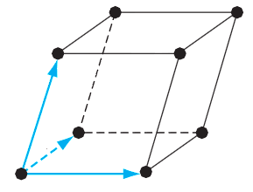






单胞
$$\overset{⃑}{c}$$
$$\overset{⃑}{b}$$
$$α$$
$$γ$$
$$\overset{⃑}{a}$$
$$β$$
Notes:
一个单胞结构是平行六面体结构，单胞的数据包括三个基矢量a，b，c的值。以及三个基矢量对应面上另两个基矢量之间的夹角阿拉巴、beita，theta。

Slide 10


小结：布拉伐格子、原胞、单胞
布拉伐格子（晶格、点阵）：组成晶体的原子、分子或基团在空间的排列形式。晶体学上原胞和原基矢量描述。
数学描述
$$\overset{⃑}{R_{m}}=m_{1}\overset{⃑}{a_{1}}+m_{2}\overset{⃑}{a_{2}}+m_{3}\overset{⃑}{a_{3}}$$
$$m_{1}{,m}_{2},m_{3}$$
为任意整数
原胞：反应晶体周期排列的最小周期性单元。 只包含一个格点
单胞：反应晶体最高对称性的最小周期性单元。

Slide 11
晶体内部结构的对称性
对称性：指物体在一定的对称操作下能够保持自身不变（重合）的性质。
对称操作：能够使物体保持不变的几何操作称对称操作。
Notes:
晶体内部结构除了具有周期性，还具有对称性。对称性：指晶格在一定的对称操作下能够保持自身不变（重合）的性质。注意：不只晶体具有对称性，很多物体都是有对称性的。例如当照镜子时，镜子里的像和镜子外部的物体具有镜像对称性。风扇的三叶，在旋转时具有旋转对称性。对称操作：能够使物体保持不变的几何操作称对称操作。晶体内部结构，注意：我们课上的晶体内部结构，指的是晶格结构，不是指的晶体原子的具体排列结构。晶格的对称性包括平移对称性和点群对称性。

Slide 12

平移操作
Notes:
假设这是一企鹅排列图形在横向无限大，那么在横向上移动两个企鹅之间的距离操作后仍然与原来企鹅排列相同。即使移动任意一个整数陪的企鹅间距离，仍是不变的。这就是平移对称性。

Slide 13



平移对称性（微观角度）
$$f\left(\overset{⃑}{r}+\overset{⃑}{R_{m}}\right)=f\left(\overset{⃑}{r}\right)$$
$$V\left(\overset{⃑}{r}+\overset{⃑}{R_{m}}\right)=V\left(\overset{⃑}{r}\right)$$
$$n\left(\overset{⃑}{r}+\overset{⃑}{R_{m}}\right)=n\left(\overset{⃑}{r}\right)$$
Notes:
对于晶体。当从微观角度上，如果所研究的晶体可以看做是无限大的。那么晶体平移一个晶格矢量，也就是格式后与自身重合。因此，晶体内部相差一个晶格矢量 的两点的空间函数$f(r)$ 应在平移一个晶格矢量后保持不变。例如：当无任何外界作用时，晶体内部电子所处的静电势分布，满足： 晶体内部电子密度满足：

Slide 14
点群对称性
点对称操作：操作过程中至少在空间中有一点保持不变的对称操作。
Notes:
晶体的点群对称性，是指晶体的晶格具有点对称操作对称性。点对称操作：是指在操作过程中至少空间中有一点保持不变的对称操作。而一种晶格的具有多种点对称操作，这些点对称操作形成一个组合，即为点群。

Slide 15
正方形的点群
m₃
m₁
m₂
m₄
旋转90°
旋转180°
旋转270°
旋转360°
m₁
m₂
m₃
m₄
Notes:
用一个简单的正方形举例说明点群对称性。一、这个正方形可以绕过正方形的中点，垂直屏幕的直线进行旋转，旋转90度，180度，270度，360度，这个正方形都自身重合。经过垂直屏幕，过两个平行边中点的平面进行镜像对称操作，正方形也能够自身重合。用m1，m2，表示。经过垂直屏幕，过正方形的对角线的对称面进行镜像操作，正方形也能够自身重合。用m3，m4表示。能够是正方形自身重合的所有点对称操作。这些点对称操作形成集合，即正方形对称性操作点群。对于晶格的点群对称性更加复杂，不在我们的教学范围内。在我们的课上简单介绍基本的点对称操作。

Slide 16

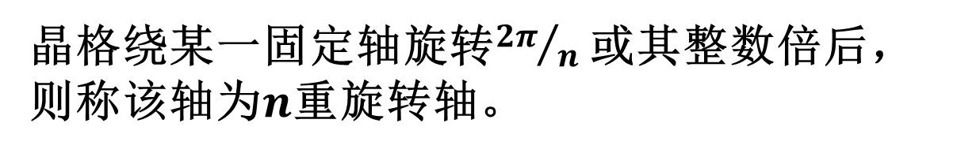
旋转轴
晶格绕某一固定轴旋转${2π}/n$ 或其整数倍后，则称该轴为$n$重旋转轴。
n重旋转轴：1，2，3，4，6 ； $C_{n}$
Notes:
一、旋转轴点对称操作。一个物体绕一固定轴进行旋转后与自身重合的对称操作。对于晶体，晶格绕某一固定轴旋转n分之2pai或其整数倍后与自身重合，则称该轴为$n$重旋转轴。由于受到晶体晶格周期性的限制，n只能选择1,2,3,4,6.即旋转的角度分别是360度，180度，120度，90度，60度或这些角度的整数倍。

Slide 17

镜像反射面
m或σ_{h},σ_{v},σ_{d}
Notes:
二、镜像反射面对称操作。如果相对于某平面作镜像反射后，晶格能够自身重合，则该平面即为镜像反射面；如图中的图形。在两个图形中间，垂直屏幕平面，在此用一直线表示。即为镜像反射面。镜像反射面可以用字母m，西格玛h，西格玛v，西格玛d表示。镜像对称的图形中响应点的连线，被镜像反射面垂直平分。

Slide 18
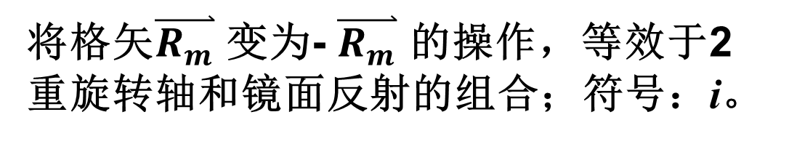
反演中心
g
h
e
a
f
c
b
d
d
b
c
e
a
f
h
g
将格矢$\overset{⃑}{R_{m}}$ 变为- $\overset{⃑}{R_{m}}$ 的操作，等效于2重旋转轴和镜面反射的组合；符号：i。
Notes:
三、反演中心。将格矢R 变为-R 的操作，等效于2重转轴和镜面反射的组合；用符号i表示。
图中两个图形具有反演中心对称性。两个图形上的相应的连线被反演中心点平分。

Slide 19
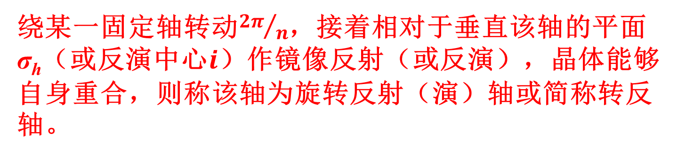
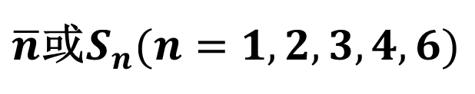
旋转反射（演）
σ_{h}
绕某一固定轴转动${2π}/n$，接着相对于垂直该轴的平面σ_{h}（或反演中心$i$）作镜像反射（或反演），晶体能够自身重合，则称该轴为旋转反射（演）轴或简称转反轴。
$\overline{n}$或$S_{n}(n=1,2,3,4,6)$
Notes:
四、旋转反射或反演轴。绕某一固定轴转动${2π}/n$，接着相对于垂直该轴的平面σ_{h}（或反演中心$i$）作镜像反射（或反演），晶体能够自身重合，则称该轴为旋转反射（演）轴或简称转反轴。符号用n上面加一个横线或者Sn表示。与晶格的旋转轴对称操作类似，旋转反射或者反演的旋转的角都也只能是360度，180,120度，90度，60度，即n只能取1,2,3,4,6.观察非常的图形。图中4个红色的点具有旋转四度旋转反射对称性。即4个红点同时绕轴旋转90度后，旋转到黄色点所在位置。接着以平面西格玛h晶系镜像反射操作，或者以旋转轴与西格玛h面的交点进行反射操作。四个红色的点完全自身重合。

Slide 20
A
C
2
1
B
D
Notes:
在此我们强调点群对称性是晶体晶格的对称性。来观察一个二维晶体。此二维晶体是由同种原子组成的，分成了两组，其中一组在所有正方形的顶点。另外一组相当于在正方形顶点上的原子向正方形的对角线方向上移动了四分之一对角线长。可以明显看出，晶体的原子结构并不是此晶体的布拉伐格子。虽然都是同种原子，但是晶体的排列并不是由一个原子进行周期性排列。而是以最近邻原子作为一个基元，进行周期性排列的。对于比较复杂的原子结构的晶体，怎么判断晶体结构是否为布拉伐格子呢。对于同种类的原子，需要观察原子是否为等同的原子。例如在这个晶体中，如果将正方形顶点上原子编号为1，将对角线上的原子编号为2，可以看出1原子的对角线四分之一位置有原子2，而原子2对角线四分之一的位置没有原子。也就是说原子1和原子2周围的环境不同。那么这两个原子就不是同类原子。在基元中需要包含这两种原子。基元选定之后，用点代替基元，得到的点的排列既是布拉伐格子。可以看出两组原子中任何一组都是与布拉伐格子排列相同。对于该晶格垂直屏幕通过AB和CD的平面为对称面。晶格经过对称面操作自身重合。但是我们来观察晶体原子结构。对于AB对称面，此时晶体经过AB对称面的操作不再能够自身重合。而经过CD操作后晶体能够自身重合。也就是说能够使晶格自身重合的点对称操作。不一定能够使晶体本身重合。所以点群对称性是在晶格中讨论的。

Slide 21


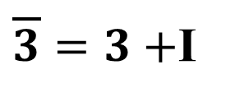


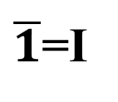





8种独立的点对称要素
国际符号或赫曼-摩根符号
$\overline{3}=3+$I
1
2
3
4
6
$\overline{1}$=I
$$m=\overline{2}$$
$$\overline{4}$$
$$\overline{6}=3+m$$
熊夫利斯符号
$$C_{1}$$
$$C_{2}$$
$$C_{3}$$
$$C_{4}$$
$$C_{6}$$
i
σ
$$S_{4}$$
晶体的晶格点对称性操作集合共有32种，即共有32种点群。
Notes:
虽然我们介绍的基本点群对称操作有12种。但是能够独立存在的只有8中。分别用国家符号，也叫赫曼摩根符号，和熊福利斯符号表示。包括这8种对立的点对称操作和由8中对了对称要素组合，晶体的晶格点对称性操作集合共有32种，即共有32种点群。

Slide 22
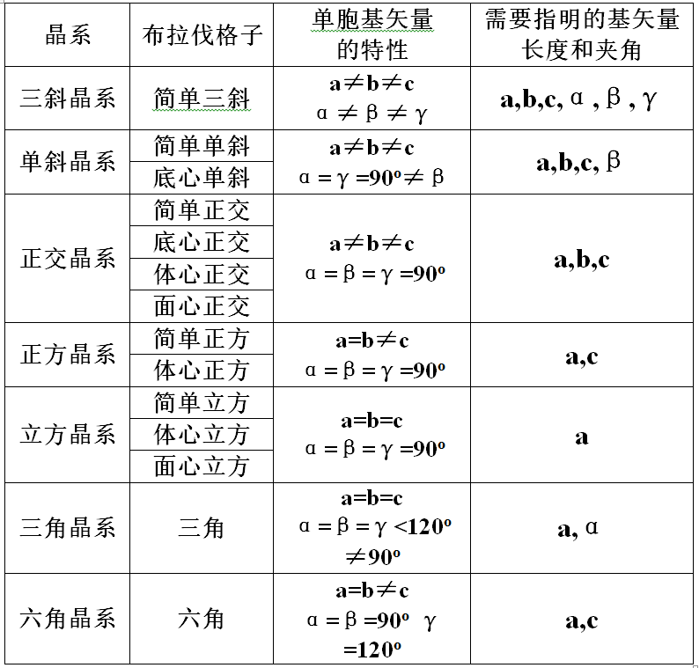
十四种布拉伐格子
Notes:
满足平移对称性的空间点阵共有14种.也就是对于所有晶体的晶格而言，共有14种布拉伐格子。在表中给出的14种布拉伐格子，简单三斜、简单单斜到六角是晶格的单胞，也就是晶体学中给出晶体的单胞。反应了晶格最高对称度的最小周期性单元。这14种布拉伐格子的单胞按照点群对称性可分为7类并由此将晶体分为7大晶系。也就是……。此处要强调的是，除了六角晶系中的六角布拉伐格子单胞是六棱柱结构，其他的单胞都是平行六面体。单胞的特征常数有六个，有的单胞不需要知道六个常数。例如正交晶系中，单胞是正交的平行六面体，单胞的基矢量都是互相垂直的。所以只要知道三个基矢量的值，那么就知道了单胞的具体结构。此处需要记住具体的14种布拉伐格子，分别属于哪种晶系以及单胞的特征量有哪些。同时知道单胞结构能够画出原胞结构。

Slide 23
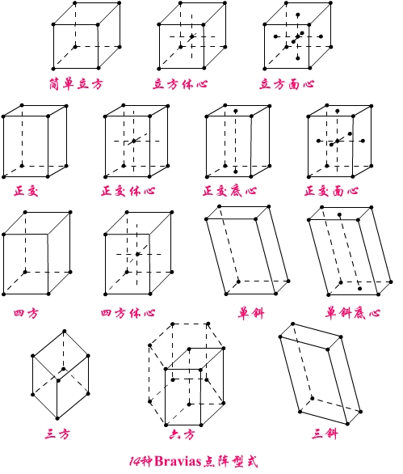






立方晶系
正交晶系
正方晶系
单斜晶系
$$\overset{⃑}{c}$$
三角晶系
三斜晶系
$$α$$
$$β$$
$$γ$$
$$\overset{⃑}{a}$$
$$\overset{⃑}{b}$$
六角晶系
Notes:
这是14种布拉伐格子的单胞结构图。看一下六角也是六方布拉伐格子单胞的特征常数。他们对应的是a，b，c。阿拉伯，beita和theta。

Slide 24
小结：晶体内部结构的对称性
1、理解晶体的基本对称操作，平移、旋转、镜像反射、反演和旋转反射（演）。
注意：
1.1 平移对称性是将晶体看成无限大基础上研究。
1.2 晶体点群对称性在晶格基础上研究。
1.3 旋转反射（演）操作图形先旋转紧接着进行
反射或反演操作。
2、记住晶体的七大晶系、十四种布拉伐格子及其单胞特征量。

Slide 25
谢谢观看！
Notes:
以上是本次课全部内容。再见！

